Slide 1
আসসালামু আলাইকুম ওয়া রহমাতুল্লাহ

Slide 2
শিক্ষক পরিচিতি
মোঃ শওকত আলী
সহকারী শিক্ষক
বিষ্ণুপুর সরকারি প্রাথমিক বিদ্যালয়
তারাগঞ্জ, রংপুর।

Slide 3
পাঠ পরিচিতি
শ্রেণি: পঞ্চম
বিষয়: ইসলাম ও নৈতিক শিক্ষা
সাধারণ পাঠ : সালাত আদায়ের নিয়ম
বিশেষ পাঠ : সব কাজেরই নিয়ম ........... সালাত
শেষ করতে হবে।
সময়: ৪০ মিনিট
তারিখ: ০৬/০৮/২০২০ খ্রিঃ

Slide 4
শিখনফল
এই পাঠ শেষে শিক্ষার্থীরা –
২.৩.১ সালাত আদায়ের নিয়ম বলতে পারবে।
২.৩.২ তারা সঠিকভাবে সালাত আদায় করতে পারবে।

Slide 5
পূর্বজ্ঞান যাচাই
মহানবি (স) কীভাবে সালাত শিক্ষা দিয়েছেন ?
তাকবিরে তাহরিমা কী ?
সানা কখন পড়তে হয় ?
সানা পড়ার পর কী করতে হয় ?
সূরা ফাতিহা পড়ার পর কী করতে হয়?
রুকুতে কী করতে হয়?
কী বলে রুকু থেকে সোজা হয়ে দাঁড়াতে হয়?
দুই বা চার রাকআত সুন্নত বা ফরজ সালাত কীভাবে আদায় করতে হয়?

Slide 6
আজকের পাঠ
সালাত আদায়ের নিয়ম

Slide 7
সালাতে দাঁড়ানোর সঠিক পদ্ধতি

Slide 8
তাকবিরে তাহরিমা : হাত তোলার দৃশ্য

Slide 9
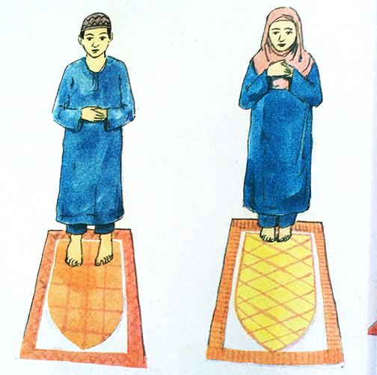
সালাতে সঠিক পদ্ধতিতে হাত বাঁধা অবস্থা

Slide 10
সালাতে রুকুর সঠিক পদ্ধতি

Slide 11
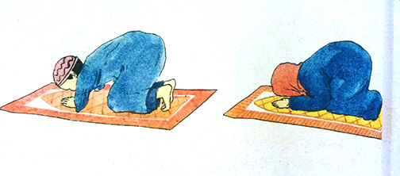
সঠিক পদ্ধতিতে ছেলে-মেয়ের সিজদাহরত অবস্থা

Slide 12
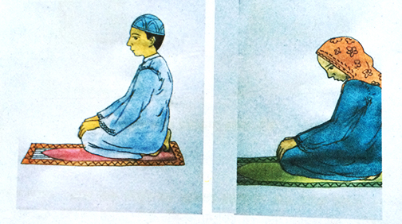
তাশাহহুদ পড়ার সঠিক পদ্ধতিতে বসা

Slide 13
সালাম ফেরানোর সঠিক পদ্ধতি

Slide 14
পাঠ্যবই সংযোগ
অধ্যায় : দ্বিতীয়
পৃষ্ঠা : ২৮, ২৯, ৩০, ৩১, ৩২, ৩৩, ৩৪

Slide 15
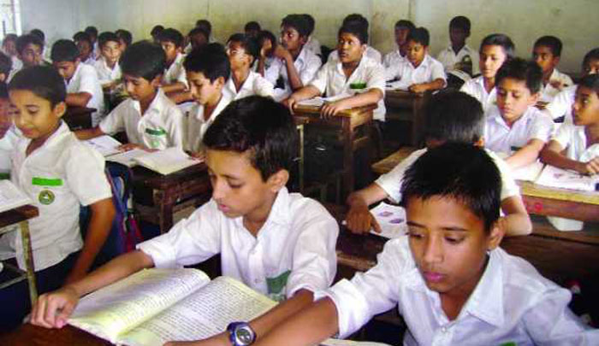
প্রিয় শিক্ষার্থীবৃন্দ তোমরা পাঠ্যাংশটুকু মনোযোগসহকারে পড়

Slide 16
সালাত আদায়ের নিয়ম
সব কাজেরই নিয়ম – পদ্ধতি আছে । নিয়মমতো কাজ করলে সুফল পাওয়া যায় ।
সালাত এ কটি বড় ইবাদত । সালাত আদায়েরও নিয়ম–পদ্ধতি আছে । মহানবি (স)
নিজে সালাত আদায় করে সাহাবাদের হাতে–কলমে শিক্ষা দিয়েছেন। তিনি বলেছেন,
‘আমাকে যেভাবে সালাত আদায় করতে দেখেছ , তোমরাও সেভাবে সালাত আদায়
করবে।’
মহানবি (স) –এর শেখানো নিয়মে সালাত আদায় করতে হবে।

Slide 17
সালাতের সময় হলে আমরা পাক–পবিত্র হয়ে , পাকসাফ কাপড় পরব । তারপর পবিত্র
জায়গায় কিবলামুখী হয়ে দাঁড়াব। মনে করতে হবে আমি আল্লাহ পাকের সামনে দাঁড়িয়ে
আছি , তিনি আমাকে দেখছেন। তিনি আমার অন্তরের খবরও রাখছেন।
সালাতে দাঁড়ানোর সঠিক পদ্ধতি

Slide 18
সালাতের নিয়ত করে আল্লাহু আকবর বলব। একে বলে তাকবিরে তাহরিমা।
তাকবিরে তাহরিমা : হাত তোলার দৃশ্য
তাকবিরের সঙ্গে সঙ্গে ছেলেরা দুই হাত কান বরাবর ওঠাবে। এরপর দুই হাত নাভির
ওপর বাঁধবে। মেয়েরা দুই হাত কাঁধ পর্যন্ত ওঠাবে। মেয়েরা হাত বাঁধবে বুকের ওপর।

Slide 19
হাত বাঁধার নিয়ম
বাম হাতের তালু নাভির ওপর রাখব । আর ডান হাতের তালু বাম হাতের পিঠের ওপর
রেখে কনিষ্ঠ ও বৃদ্ধাঙ্গুল দ্বারা বাম হাতের কবজি ধরব। মাঝের ৩টি আঙুল বাম হাতের
কবজির উপর বিছিয়ে রাখব। মেয়েরা শুধু বাম হাতের উপর ডান হাত রাখবে।
সালাতে সঠিক পদ্ধতিতে হাত বাঁধা অবস্থা

Slide 20
এরপর সানা পড়ব। সানা হলো :
বাংলা উচ্চারণ : সুবহানাকা আল্লাহুম্মা ওয়া বিহামদিকা ওয়া তাবারাকাসমুকা,
ওয়া তাআলা জাদ্দুকা, ওয়া লা ইলাহা গাইরুকা।
অর্থ : ‘হে আল্লাহ ! আমি তোমারই পবিত্রতা বর্ণনা করছি এবং তোমার জন্যই সকল প্রশংসা। তোমার নাম বরকত ও কল্যাণময়। তোমার সম্মান অতি উচ্চে। তুমি ছাড়া আর কোনো মাবুদ নেই।’
এরপর আউযুবিল্লাহি মিনাশ শায়তানির রাজিম পড়ে বিসমিল্লাহির রাহমানির রাহিম পড়ব।
পরে সূরা ফাতিহা পাঠ করে অন্য কোনো সূরা বা তার অংশ পাঠ করব। তারপর আল্লাহু
আকবর বলে রুকু করব। রুকুতে অন্তত তিনবার ‘সুবহানা রাব্বিয়াল আজিম’ পড়ব।

Slide 21
রুকু করার নিয়ম
রুকুতে দুই হাত দুই হাঁটুর উপর এমনভাবে রাখতে হবে যাতে মাথা , পিঠ ও কোমর এক
বরাবর হয়। কনুই পাঁজর থেকে ফাঁক করে রাখতে হবে।
ছবি : সালাতে রুকুর সঠিক পদ্ধতি

Slide 22
মেয়েরা বাম পায়ের টাখনু ডান পায়ের টাখনুর সাথে মিলিয়ে রাখবে।
এরপর মাথা ঝঁকিয়ে দুই হাতের আঙুলগুলো মেলানো অবস্থায় দুই
হাঁটুর উপর রাখবে । কনুই পাঁজরের সাথে মিলিয়ে রাখবে এবং মাথা
এতটুকু ঝুকাবে, যাতে হাঁটু পর্যন্ত পৌঁছে।
এরপর ‘সামিআল্লাহু লিমান হামিদা’ বলে সোজা হয়ে দাঁড়াতে হবে।
দাঁড়ানো অবস্থায় ‘ রাব্বানা লাকাল হামদ ’ বলতে হবে । এরপর
‘ আল্লাহু আকবর ’ বলে সিজদাহ করতে হবে।

Slide 23
সিজদাহ করার নিয়ম
প্রথমে দুই হাঁটু মাটিতে বা জায়নামাজে রাখতে হবে। তারপর দুই হাত মাটিতে রাখতে হবে।
তারপর দুই হাতের মাঝখানে মাথা রেখে নাক ও কপাল মাটিতে রাখতে হবে । সিজদাহর
সময় দুই হাতের আঙুলগুলো মিলিত অবস্থায় কিবলামুখী করে রাখতে হবে । দুই পায়ের
আঙুলগুলো কিবলামুখী করে মাটিতে লাগিয়ে রাখতে হবে । উভয় পা মিলিত অবস্থায় খাড়া
থাকবে।
ছবি : সঠিক পদ্ধতিতে ছেলে- মেয়ের সিজদাহরত অবস্থা

Slide 24
মেয়েরা পা খাড়া রাখবে না । উভয় পা ডান দিকে বের করে দেবে এবং মাটিতে বিছিয়ে
রাখবে।
ছেলেরা সিজদাহর সময় মাথা হাঁটু হতে দূরে রাখবে। হাতের কবজির উপরের অংশ মাটিতে
লাগাবে না । পায়ের নলা উরু হতে পৃথক রাখবে।
মেয়েরা সর্বাঙ্গ মিলিত অবস্থায় সিজদাহ করবে। মাথা যথাসম্ভব হাঁটুর কাছে রাখবে। উরু
পায়ের নলার সাথে এবং হাতের বাজু পাঁজরের সাথে মিলিয়ে রাখবে । সিজদাহে অন্তত
তিনবার ‘সুবহানা রাব্বিয়াল আলা’ বলতে হয় । এরপর আল্লাহু আকবর বলে সোজা হয়ে
বসে দুই হাত হাঁটুর ওপর রাখবে। তারপর আল্লাহু আকবর বলে দ্বিতীয় সিজদাহ করবে
এবং পূর্বের মতো তসবি পড়বে। এরপর ‘আল্লাহু আকবর’ বলে সোজা হয়ে দাঁড়াতে হবে।
এভাবে প্রথম রাকআত শেষ হবে। এরপর দ্বিতীয় রাকআত শুরু হবে।

Slide 25
দ্বিতীয় রাকআতেও প্রথম রাকআতের মতো যথারীতি সুরা ফাতিহা ও অন্য সুরা পড়ে রুকু,
সিজদাহ করে সোজা হয়ে বসতে হবে। তাশাহহুদ , দরুদ ও দোয়া মাসুরা পড়ে ডানে ও বামে
মুখ ফিরিয়ে ‘আসসালামু আলাইকুম ওয়া রাহমাতুল্লাহ’ বলতে হবে। এভাবে দুই রাকআত
বিশিষ্ট সালাত শেষ হবে।
ছবি : তাশাহহুদ পড়ার সঠিক পদ্ধতিতে বসা

Slide 26
তিন বা চার রাকআত বিশিষ্ট সালাত হলে তাশাহহুদ অর্থাৎ আবদুহু ওয়া রাসুলুহু পর্যন্ত পড়ে ‘ আল্লাহু আকবর’ বলে দাঁড়াতে হবে । এরপর পূর্বের মতো তৃতীয় ও চতুর্থ রাকআত শেষ করতে হবে। ওয়াজিব ও সুন্নত সালাত হলে তৃতীয় ও চতুর্থ রাকআতে সূরা ফাতিহার সঙ্গে অন্য সূরা পড়তে হবে। কিন্তু ফরজ হলে অন্য সূরা মেলাতে হবে না । এভাবে যথারীতি তাশাহহুদ , দরুদ , দোয়া মাসুরা পড়ে প্রথমে ডানে এবং পরে বামে মুখ ফিরিয়ে সালামের মাধ্যমে সালাত শেষ করতে হবে।
ছবি : সালাম ফেরানোর সঠিক পদ্ধতি

Slide 27
দলীয় কাজ
ফজরের দুই রাকআত সুন্নত ও দুই রাকআত ফরজ সালাত আদায় করার নিয়ম খাতায় লেখ। প্রতিটি দল থেকে একজন করে ফজরের দুই রাকআত সুন্নত ও দুই রাকআত ফরজ সালাত আদায় করে দেখাও।

Slide 28
মূল্যায়ন
১। নিচের প্রশ্নগুলোর উত্তর বল :
(ক) সানা অর্থসহ মুখস্ত বল।
(খ) রুকু ও সিজদাহ এর তসবিহ বল ।
(গ) চার রাকআত সুন্নত ও চার রাকআত ফরজ সালাত কীভাবে আদায় করতে হয় দেখাও।
(ঘ) তিন ও চার রাকআত বিশিষ্ট সালাতে তাশাহহুদ পড়ে কী করতে হয়?
২। বাম পাশের বাক্যাংশের সাথে ডান পাশের বাক্যাংশ মিল করে খাতায় লেখ :
(ক) সালাতের নিয়ত করে আল্লাহু আকবর বলা (খ) তাকবিরের সঙ্গে সঙ্গে ছেলেরা (গ) তাকবিরের সঙ্গে সঙ্গে মেয়েরা (ঘ) রুকুর তসবিহ (ঙ) সিজদাহর তসবিহ | দুই হাত কান বরাবর ওঠাবে। তাকবিরে তাহরিমা। ‘সুবহানা রাব্বিয়াল আলা’। দুই হাত কাঁধ বরাবর ওঠাবে। ‘সুবহানা রাব্বিয়াল আজিম’।

Slide 29
বাড়ির কাজ
নিচের প্রশ্ন দুটির উত্তর খাতায় লিখে নিয়ে আসবে :
১। সালাতের পর্যায়ক্রমিক করণীয় কাজের একটি তালিকা তৈরি কর।
২। সঠিক শব্দ দিয়ে শূন্যস্থান পূরণ করে খাতায় লেখ :
(ক) মহানবি (স) নিজে সালাত আদায় করে সাহাবাদের ––––– শিক্ষা দিয়েছেন।
(খ) সিজদাহর সময় দুই হাতের আঙুলগুলো মিলিত অবস্থায় ––––– করে রাখতে হবে।
(গ) ছেলেরা সিজদাহর সময় ––––– হাঁটু হতে দূরে রাখবে।
(ঘ) তাকবিরের সঙ্গে সঙ্গে মেয়েরা দুই হাত ––––– পর্যন্ত ওঠাবে।

Slide 30
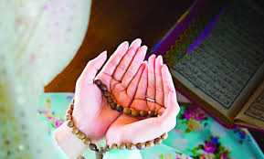
সবাইকে ধন্যবাদ

